Slide 1
Proposta de Projeto Visualização do processo de participação em fóruns de AVAs
Raphael Dourado
rasd2@cin.ufpe.br

Slide 2
Introdução
Ambientes Virtuais de Aprendizagem (AVAs)
Ciência de Dados Educacionais
Learning Analytics
EDM (Educational Data Mining)
Visual Learning Analytics (Vieira et al, 2018)

Slide 3
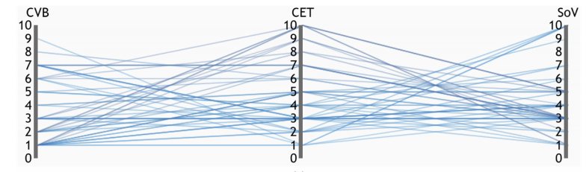
Motivação (1)
Lacunas na literatura (Vieira et al, 2018)
CVB = Connection with Visualization Background | CET = Connection with Educational Theories
SoV = Sofistication of Visualization
Disponível em: https://infovisreview.github.io/VLAVisualizations/parallel.html

Slide 4
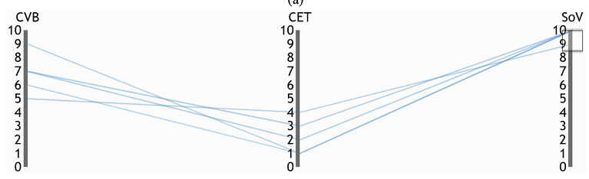
Motivação (1)
Lacunas na literatura (Vieira et al, 2018)
CVB = Connection with Visualization Background | CET = Connection with Educational Theories
SoV = Sofistication of Visualization
Disponível em: https://infovisreview.github.io/VLAVisualizations/parallel.html

Slide 5
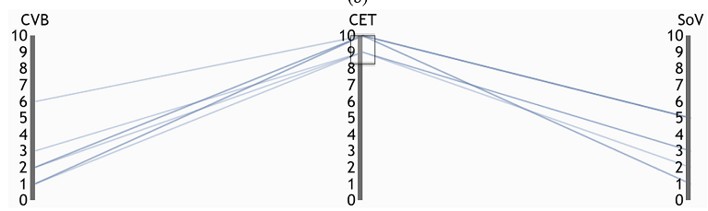
Motivação (1)
Lacunas na literatura (Vieira et al, 2018)
CVB = Connection with Visualization Background | CET = Connection with Educational Theories
SoV = Sofistication of Visualization
Disponível em: https://infovisreview.github.io/VLAVisualizations/parallel.html

Slide 6
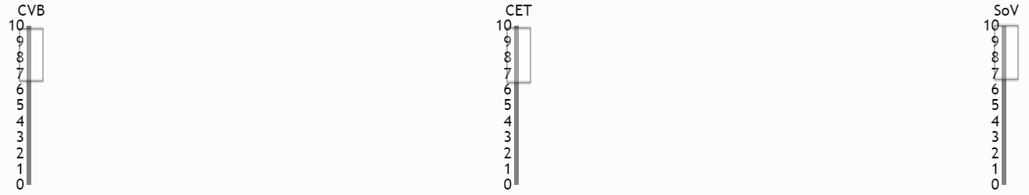
Motivação (1)
Lacunas na literatura (Vieira et al, 2018)
CVB = Connection with Visualization Background | CET = Connection with Educational Theories
SoV = Sofistication of Visualization
Disponível em: https://infovisreview.github.io/VLAVisualizations/parallel.html

Slide 7
Motivação (2)
Lacunas na literatura (Vieira et al, 2018)
checkpoint analytics
process analytics
(Lockyer et al, 2013)

Slide 8
Proposta
Unir
Para
visualizações “sofisticadas”
Visualizar o processo de construção de uma postagem num fórum online
+
process analytics
Mapeamento do processo de aprendizagem
+
Teoria da aprendizagem de Barbara Rogoff (1990, 1998, 2003)
Viabiliza avaliação processual
“A aprendizagem é um processo de transformação da participação variável nas atividades socioculturais”

Slide 9
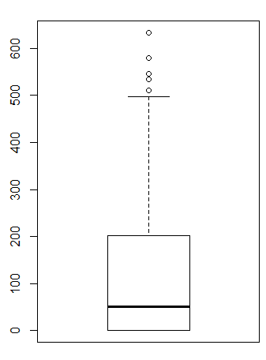
Dataset
Instância do Moodle – NEAD/UPE
Logs de 5 cursos superiores EaD entre 05/2014 e 03/2015
4 Graduação
1 Pós Latu Sensu
528 fóruns pontuados
Média de 112 respostas em cada fórum

Slide 10
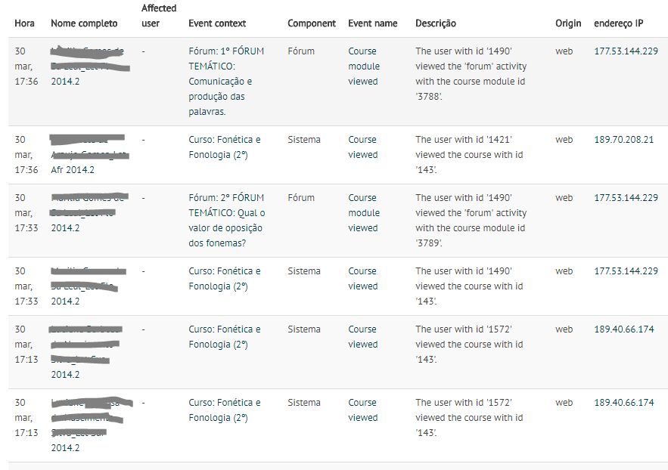
Dataset

Slide 11
Ideias para resolução
Exemplo de Dataset final que espera-se obter:
User_ID | Action_seq_ID | Action | Timestamp
1 | 1 | Visualizou fórum #123 | 21/05/2018 14:25:10
1 | 1 | Clicou em “responder” | 21/05/2018 14:25:25
1 | 1 | Timeout | 21/05/2018 14:30:12
1 | 2 | Visualizou fórum #123 | 21/05/2018 18:14:35
1 | 2 | Clicou em link do enunciado | 21/05/2018 18:14:48
1 | 2 | Timeout | 21/05/2018 18:18:48
1 | 3 | Visualizou fórum #123 | 21/05/2018 23:18:48
1 | 3 | Clicou em “responder” | 21/05/2018 23:19:02
1 | 3 | Rascunho salvo automaticamente | 21/05/2018 23:23:17
1 | 3 | Rascunho salvo automaticamente | 21/05/2018 23:28:17
1 | 3 | Resposta postada | 21/05/2018 23:32:02

Slide 12
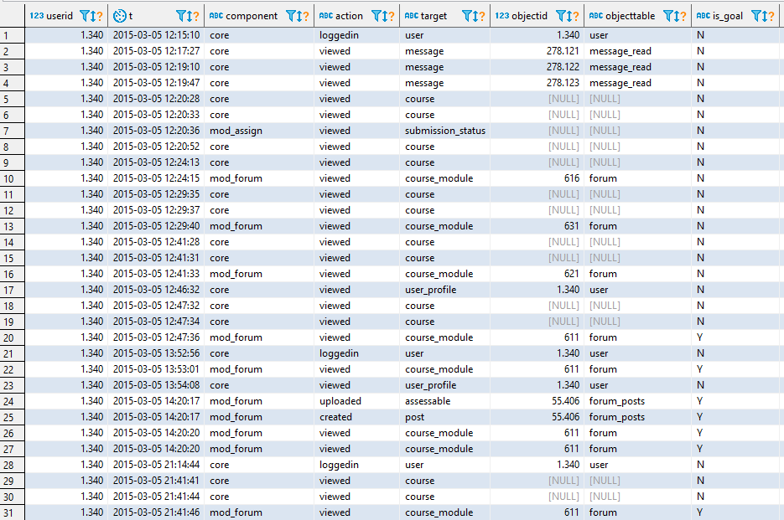
Dataset pré-processado

Slide 13
Alguns eventos de interesse
Geral
Login
Logout
Mensagens
Enviadas
Visualizadas
Recursos visualizados
Pasta
Glossário
Arquivo
URL
Fórum
Tópico
Criado
Excluído
Visualizado
Post
Criado
Editado
Excluído

Slide 14
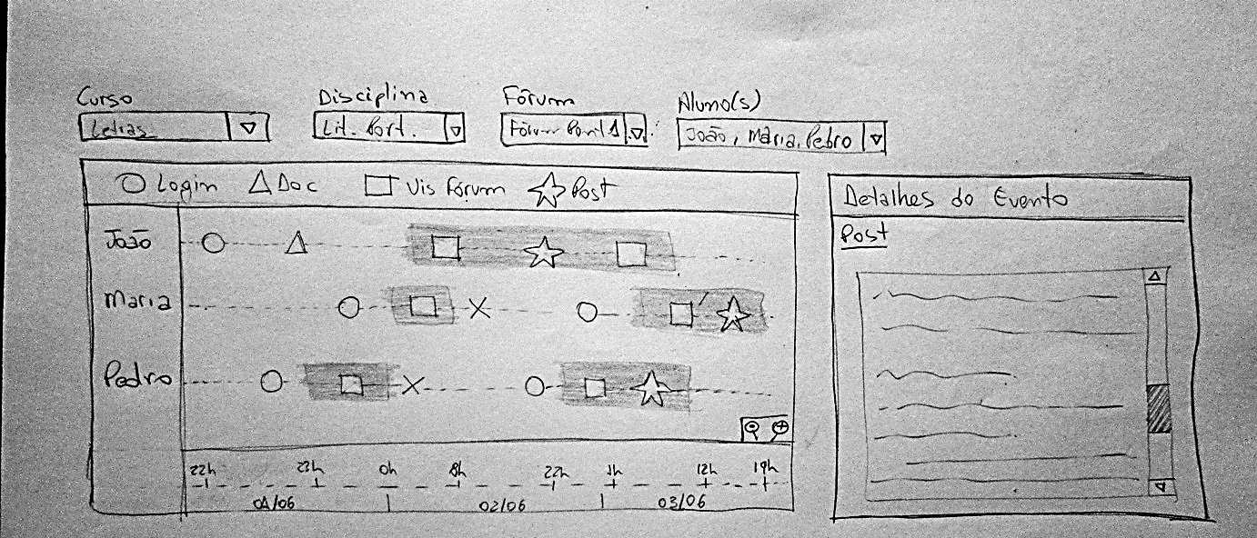
Protótipo de baixa fidelidade

Slide 15
Referências
BOGARÍN, Alejandro; CEREZO, Rebeca; ROMERO, Cristóbal. A survey on educational process mining. Wiley Interdisciplinary Reviews: Data Mining and Knowledge Discovery, v. 8, n. 1, 2018.
Lockyer, L., Heathcote, E., & Dawson, S. (2013). Informing pedagogical action: Aligning learning analytics with learning design.American Behavioral Scientist, 57(10), 1439–1459.
Rogoff, B. (2003). The cultural nature of human development. Oxford University Press.
Rogoff, B. (1998). Observando a atividade sociocultural em três planos: apropriação participatória, participação guiada e aprendizado. EM WERTSCH, James V., Pablo DEL RIO, and Amelia ALVAREZ (Orgs), Estudos socioculturais da mente. Artmed: Porto Alegre, 123-142.
Rogoff, B. (1990). Apprenticeship in thinking: Cognitive development in sociocultural activity. New York: Oxford University Press.
Vieira, C., Parsons, P., & Byrd, V. (2018). Visual learning analytics of educational data: A systematic literature review and research agenda. Computers & Education.

Slide 16
Perguntas ¿

